Slide 1
COPYRIGHTS 2006~2022. Human IT Solution co.,Ltd ALL RIGHTS RESERVED.
본 문서는 대외비이며, 휴먼아이티솔루션의 자산입니다.
티온케어 어드벤처 - 괌
미션(미니게임) 기획
IT와 하나된 휴머니즘을 실현시키는 Human IT Solution이 되겠습니다.

Slide 2
Ⅰ
티온케어
에메랄드 밸리
시스템 및 콘텐츠

Slide 3
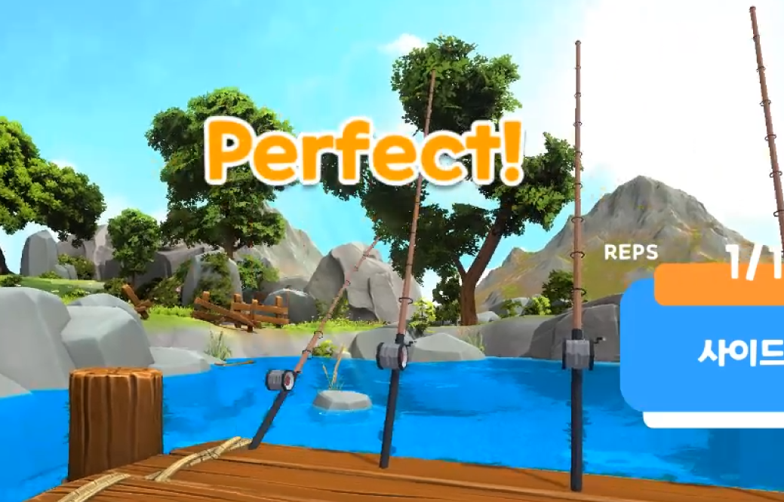
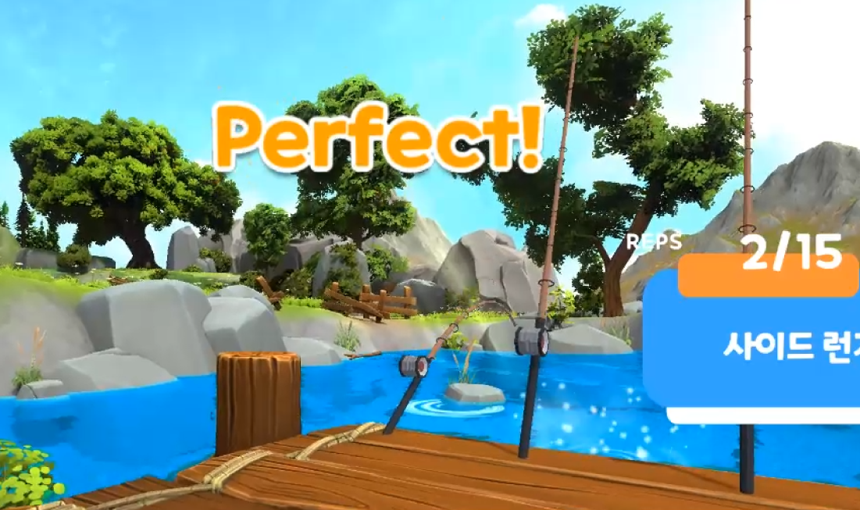
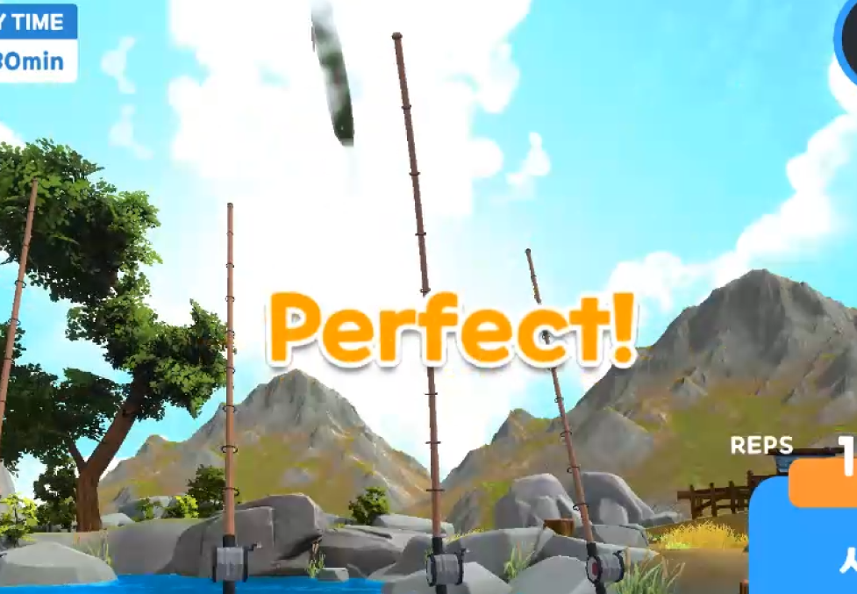
01
Ⅰ
피쉬아이
컨셉
미션 컨셉
기본 룰(섹션 #4의 낚시 맵과 동일한 프로세스)
Prepare#1 -> Prepate #2 -> Shoot 프로세스 그대로 이용
PREPARE
PREPARE
SHOOT
낚시대를 던지고(Prepare #1)
수면에 들어간 상태로 찌가 흔들리고(Prepare #2)
물고기를 낚아올림(Prepare #3)

Slide 4
01
Ⅰ
피쉬아이
리소스
리소스
낚시
기존 낚시대 에셋 그대로 활용
기존 물고기 그대로 활용
기존 이펙트 그대로 활용
애니메이션
기존 낚시 미션 그대로 활용
이펙트
기존 낚시 이펙트 그대로 활용
사운드
기존 낚시 사운드 그대로 활용

Slide 5

감사합니다
서울특별시 강남구 언주로 723 씨에스윈드빌딩 3층
전라남도 무안군 삼향읍 남악3로 80 3층
Tel
Fax
E-mail
1599-0578
1599-0589
2876633@hmit.kr

